Slide 1

15 октября Международный день белой трости
Подготовила: воспитатель МБДОУ «Детский сад №30»
Павлова О.Г.

Slide 2

Международный день белой трости
Notes:
15 октября — Международный день белой трости . Это — не праздник.
Это — своеобразный знак беды, напоминающий обществу о существовании рядом людей с ограниченными физическими возможностями, о помощи и о солидарности.

Slide 3
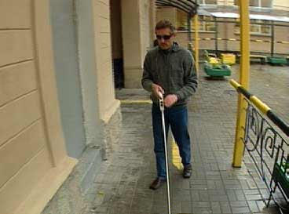
Белая трость - помощница
Notes:
Наверняка каждый человек хотя бы раз в своей жизни встречал на улицах города незрячего человека. Как правило ,этих людей легко узнать по солнцезащитным очкам , которые они носят вне зависимости от сезона ,и белой трости в руках. Белая трость – это признак того, что человек, которому она принадлежит, является инвалидом по зрению и ему нужна поддержка и помощь.

Slide 4
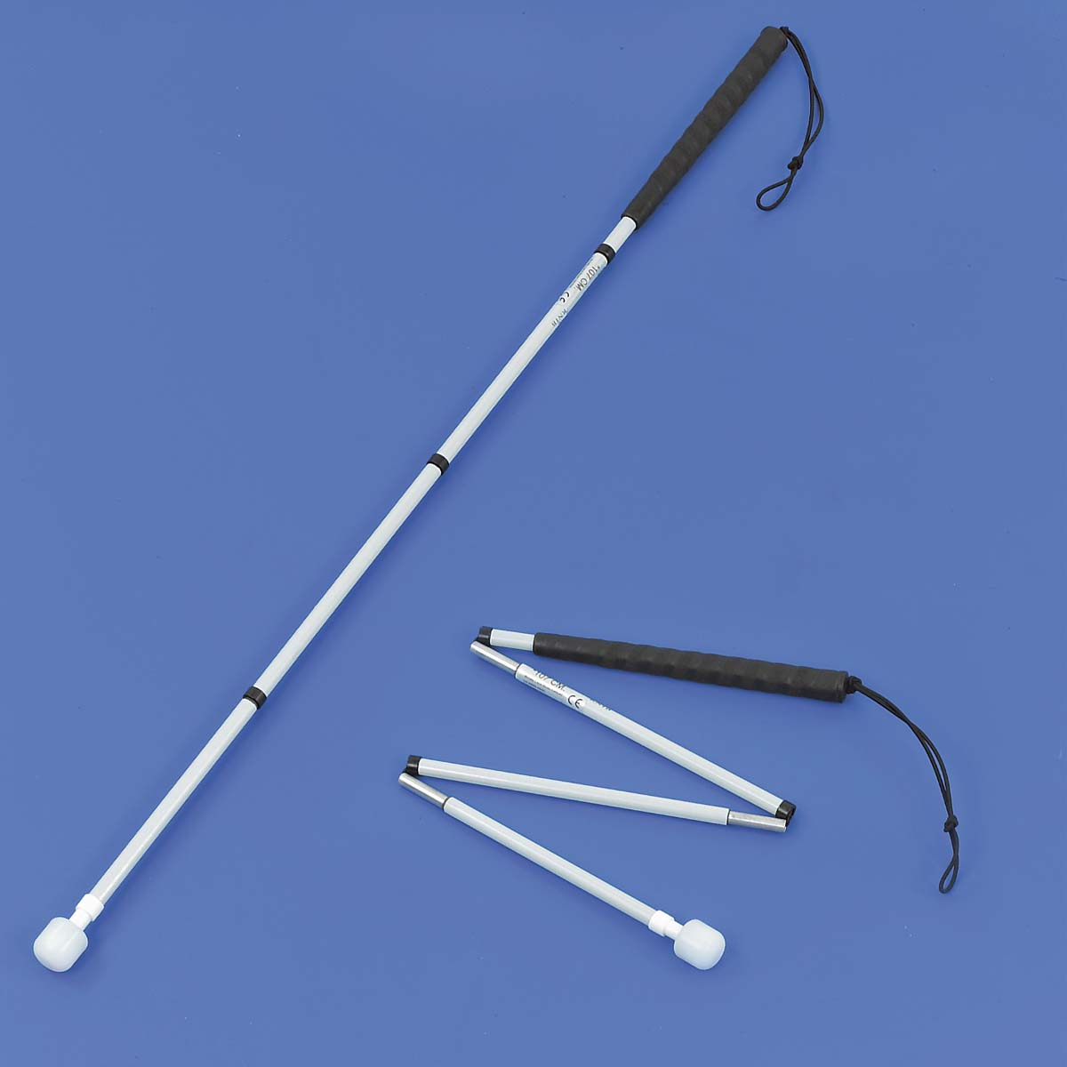
ТРОСТЬ СКЛАДЫВАЕТСЯ
Notes:
Белый – это цвет надежды,
Это цвет добра, любви, тепла.
Трость такого цвета - знак заботы,
О тех, чья доля в жизни тяжела

Slide 5
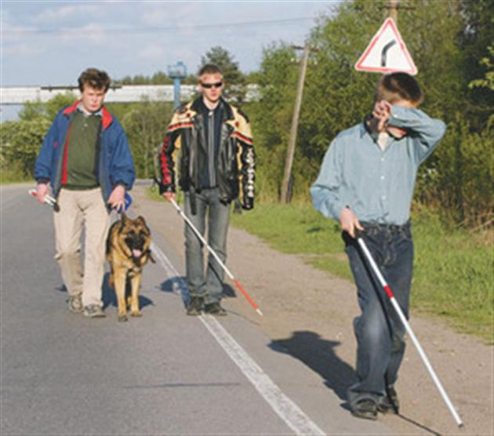
Notes:
Вообще трость - это не только символ незрячих людей, это их инструмент, их «глаза». Ведь звук от удара тростью о тротуар или мостовую позволяет незрячему услышать окружающее пространство и ощутить «высокие» препятствия (например, дома, деревья, столбы, припаркованные машины), скольжение трости по поверхности дороги – определить наличие «низких» (бордюров, ступенек, люков, ям).

Slide 6
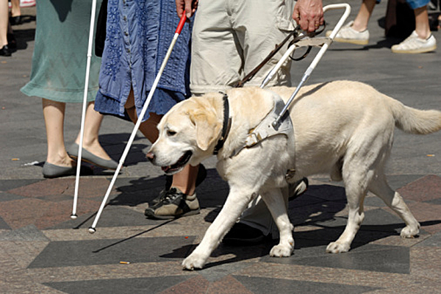
Собака –проводник в специальной сбруе
Notes:
Иногда бок о бок со слепым человеком идёт собака-проводник в специальной сбруе и с пометкой красного креста на груди.

Slide 7
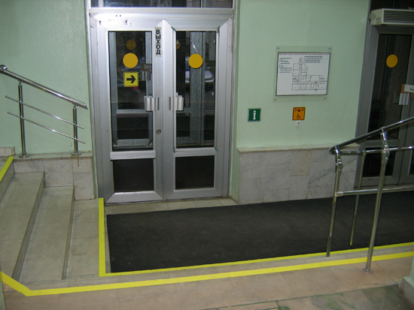
Желтый круг

Slide 8
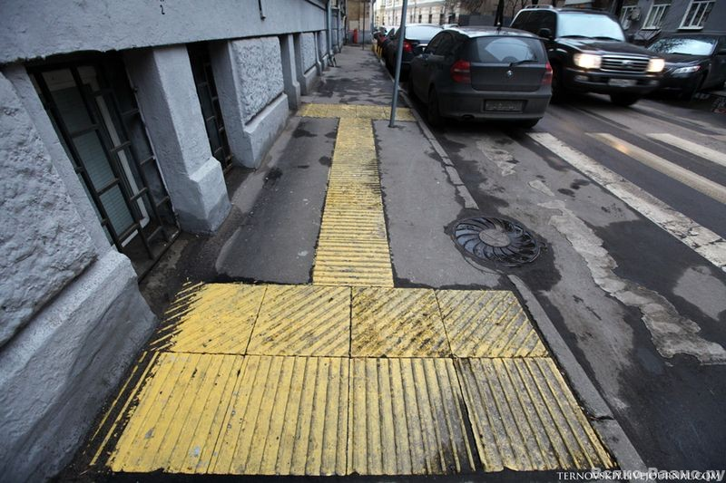
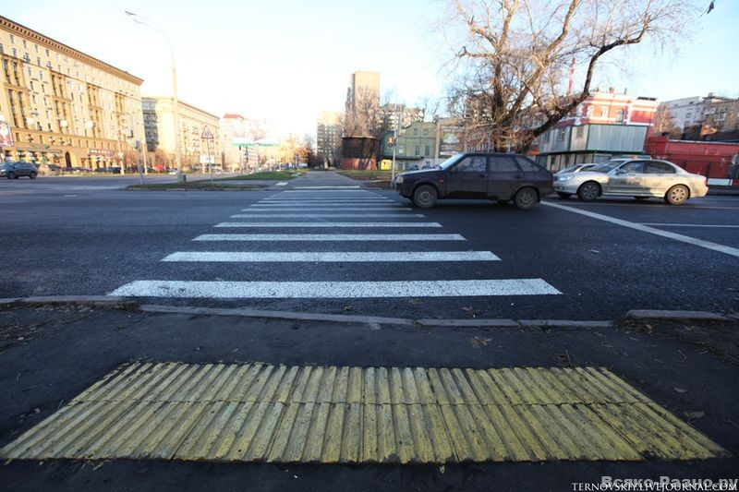
ТАКТИЛЬНАЯ ПЛИТКА
Notes:
Во всем мире для людей с плохим зрением на тротуарах делают тактильную плитку. Она необходима для информирования людей с ослабленным зрением о путях передвижения на улице.Тактильная плитка бывает двух видов :предупреждающая и направляющая.Направляющая плитка имеет рельефные полоски ,а предупреждающая об опасности – точки.

Slide 9
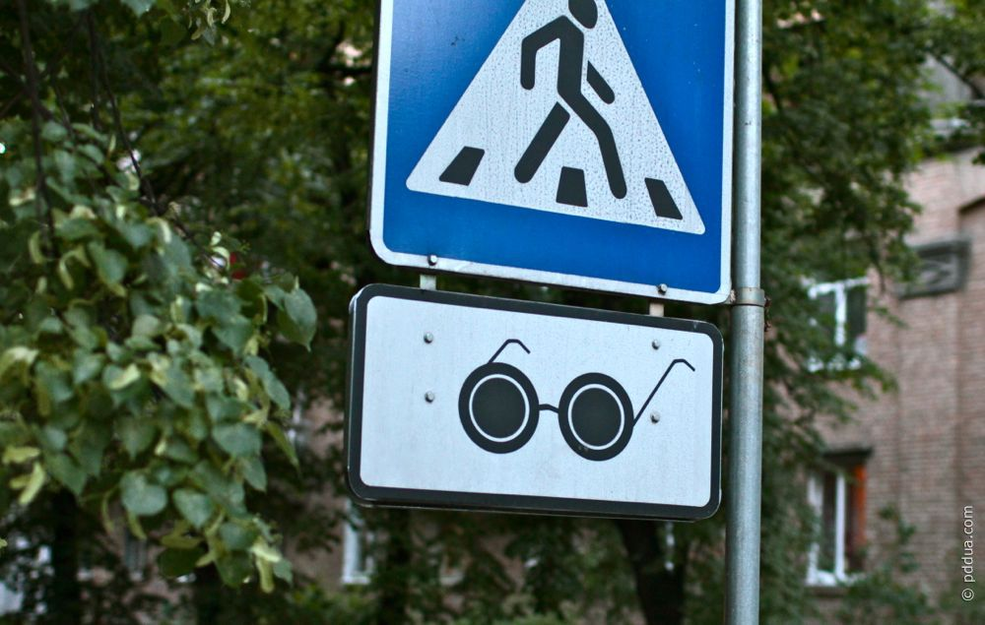
ДОРОЖНЫЙ ЗНАК « НЕЗРЯЧИЙ ПЕШЕХОД »

Slide 10
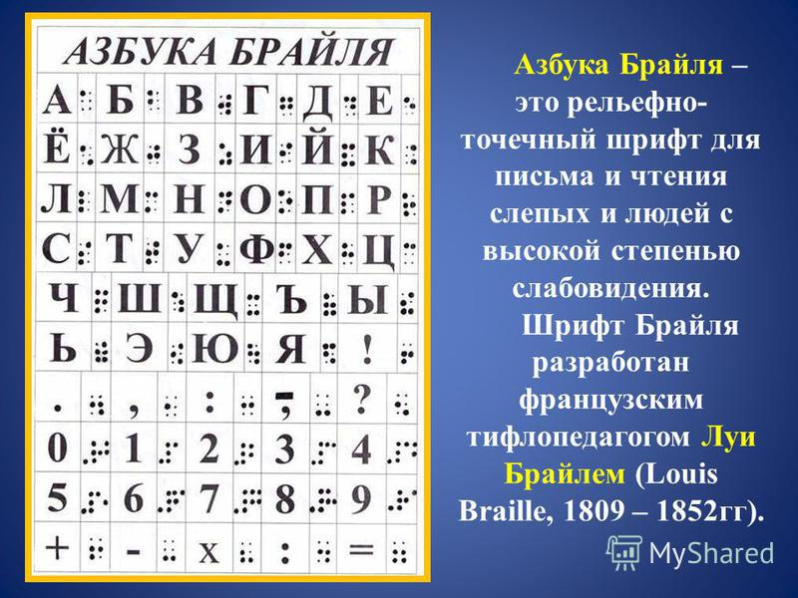
Азбука Брайля
Notes:
При чтении и написании слабовидящие и незрячие люди используют шрифт Брайля, где знаки состоят из выпуклых точек, которые незрячие ощущают подушечками пальцев. Эта система письма для слепых широко распространена во всем мире, ею пользуются многие поколения незрячих уже около 180-ти лет.

Slide 11
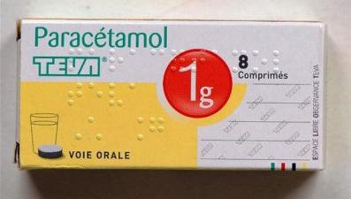
Шрифт Брайля
Notes:
2010 года Шрифт Брайля стали применять для написания названия лекарств на упаковке.

Slide 12
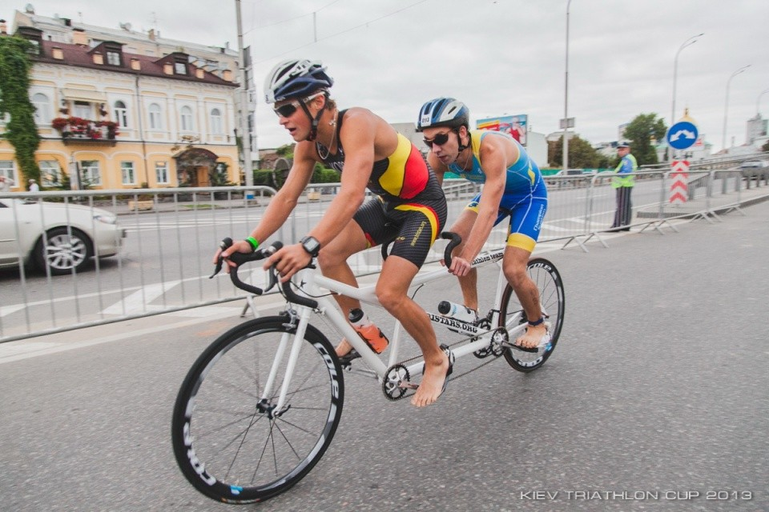
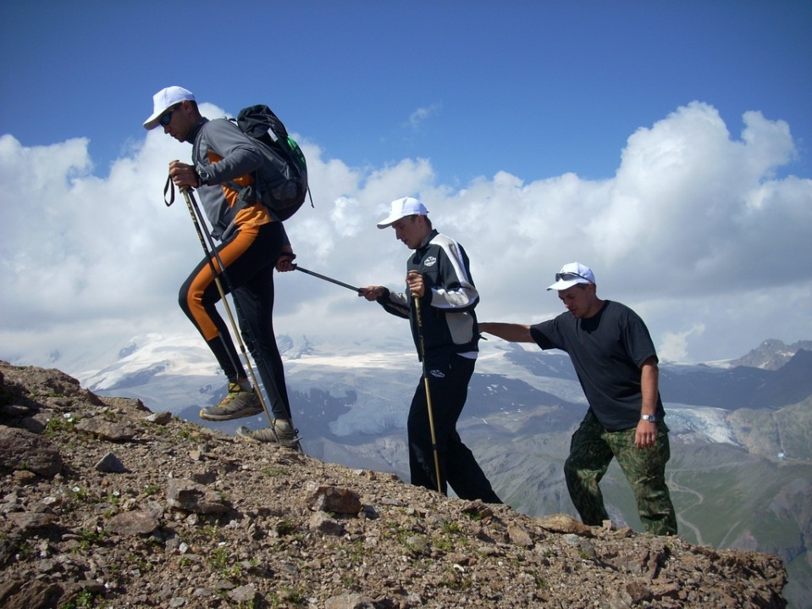
ИМ ПОМОГАЮТ ЗДОРОВЫЕ СПОРТСМЕНЫ
Notes:
Спорт для незрячих и слабовидящих спортсменов на дистанции сопровождают так называемые «лидеры».

Slide 13
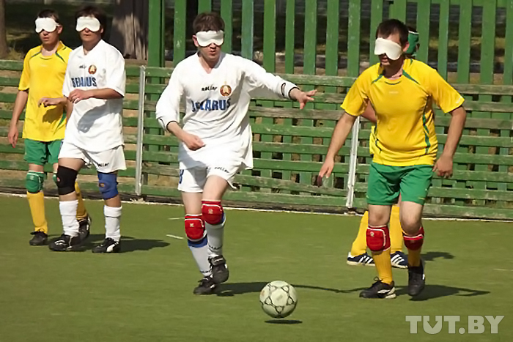
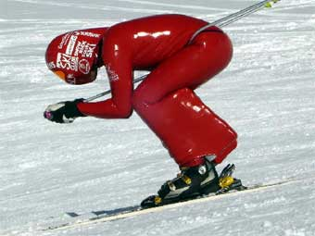
ЗАНИМАЮТСЯ СПОРТОМ

Slide 14
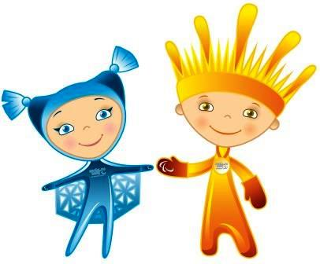
ТАЛИСМАН ПАРАОЛИМПИАДЫ В СОЧИ

Slide 15
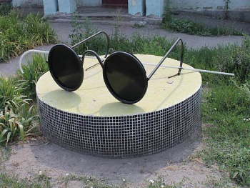
ПАМЯТНИК НЕЗРЯЧЕМУ ЧЕЛОВЕКУ

Slide 16
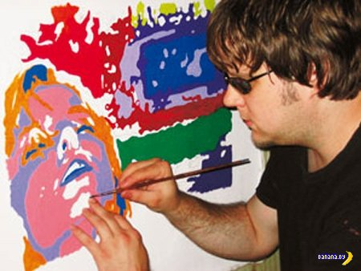
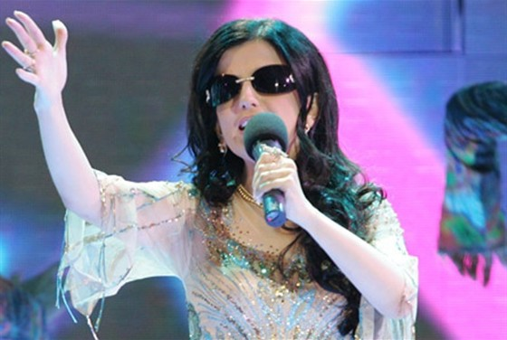
НЕЗРЯЧИЕ ЛЮДИ УЧАСТВУЮТ В ОБЩЕСТВЕННОЙ ЖИЗНИ ОБЩЕСТВА
Notes:
Международный день белой трости – это попытка уравнять в правах инвалидов и условно здоровых, позволить первым почувствовать себя полноценными, а вторым – примерить на себя участь человека с физическим недостатком. И, как итог, понять и принять друг друга такими, какие они есть: со всеми достоинствами, отрицательными и положительными сторонами характера, сложностями и спецификой. Этот день - своеобразный символ, обращающий наш ум к делам не касающимся нас напрямую. Этот день - вовсе не праздник, а скорее повод проявить сочувствие, которого иногда так не хватает людям. Притом, в сочувствии нуждаются не только сами слепые, сколько мы - зрячие. Мы нуждаемся в том, чтобы проявлять сочувствие.

Slide 17
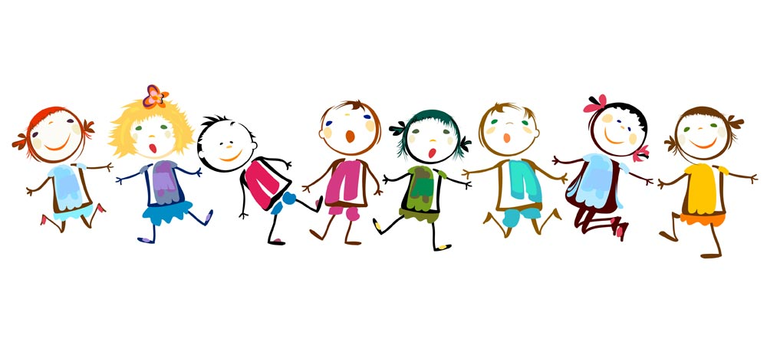
СПАСИБО ЗА ВНИМАНИЕ !

